Slide 1
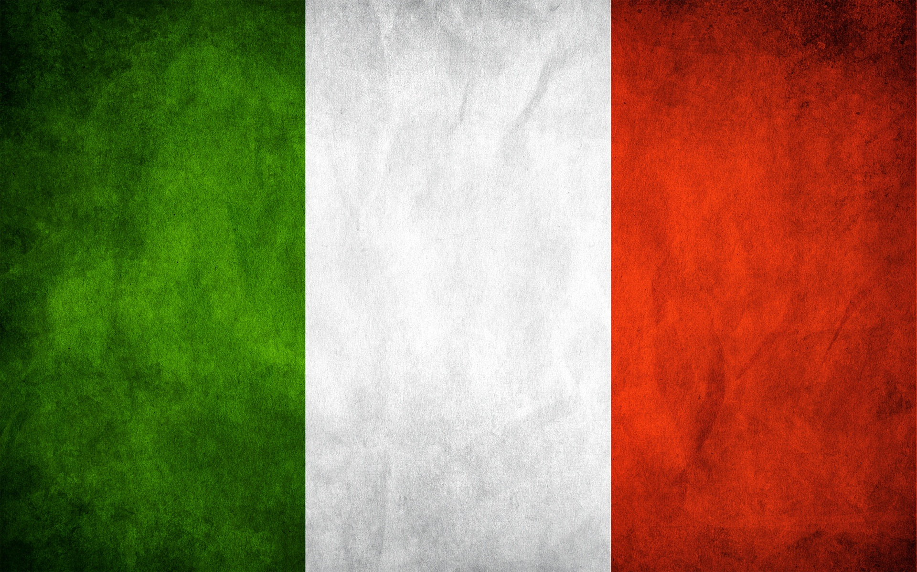
ІТАЛІЯ та Європейський Союз

Slide 2

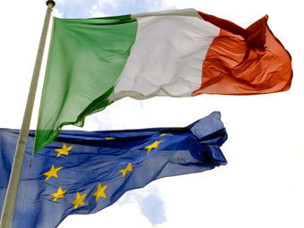
Вступ
до Європейського Союз у 1951 році

Slide 3
Участь
формування основ Римських Договорів 1957 року на Конференції в Месині в 1955
формування основ митного союзу на Конференції в Венеції 1956
в 1985 в Мілане закладені основи Єдиного Європейського Акта 1987
в Риме в 1990 прийняті два міжнародні договори: Маастриський Договір 1992 и Договір про створення Європейского Валютного Союзу
у Флоренции в 1996 році вступ в силу Амстердамського Договору 1997
з 1 червня 2003 року по 1 січня 2004 року головування у ЄС
29 жовтня 2004 года в Римі урочисто була підписана Конституція ЄС.

Slide 4
Програми та організації
ВТО, ЄБРР, Європейске Агентство з охорони навкилишнього середовища, Євростат. Міжнародна організація з проблем
міграції, ОЕСР, ЮНКТАД, ЮНІДО, ЮНОПС, Світовий Банк, Європейский Банк,
Європейский інвестиційний Банк, Європейска организація «TradePromotion», ОБСЄ,
МВФ, Міжнародний Фонд розвитку сільського господарства, Міжнародна Торгівельна Палата, Міжнародна организація праці.
УНІДРУА, ФАО и Всесвітня продовольча програма.

Slide 5
Сьогодення
Економічна криза
Величезний зовнішній борг
Великий рівень безробіття
Бажання виходу з Євросоюзу
Закриття підприємств та компанії
Відсутність інвестування
Відсутність допомоги з боку ЄС та МВФ
З 1 червня 2014 по 1 січня 2015 року – головування в ЄС

Slide 6
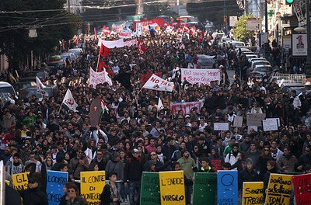
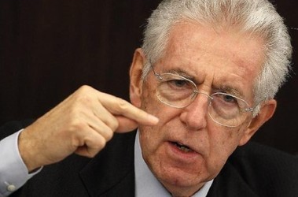
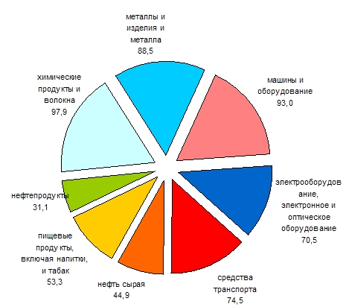
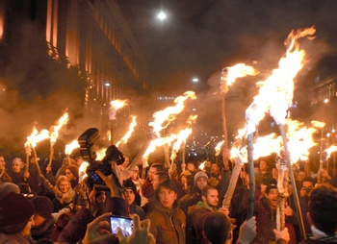
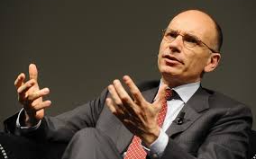
Італія

Slide 7
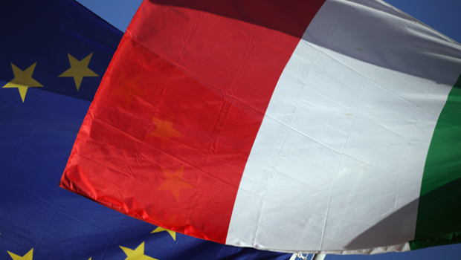
ІТАЛІЯ та Європейський Союз
Дякую за увагу!

